Slide 1
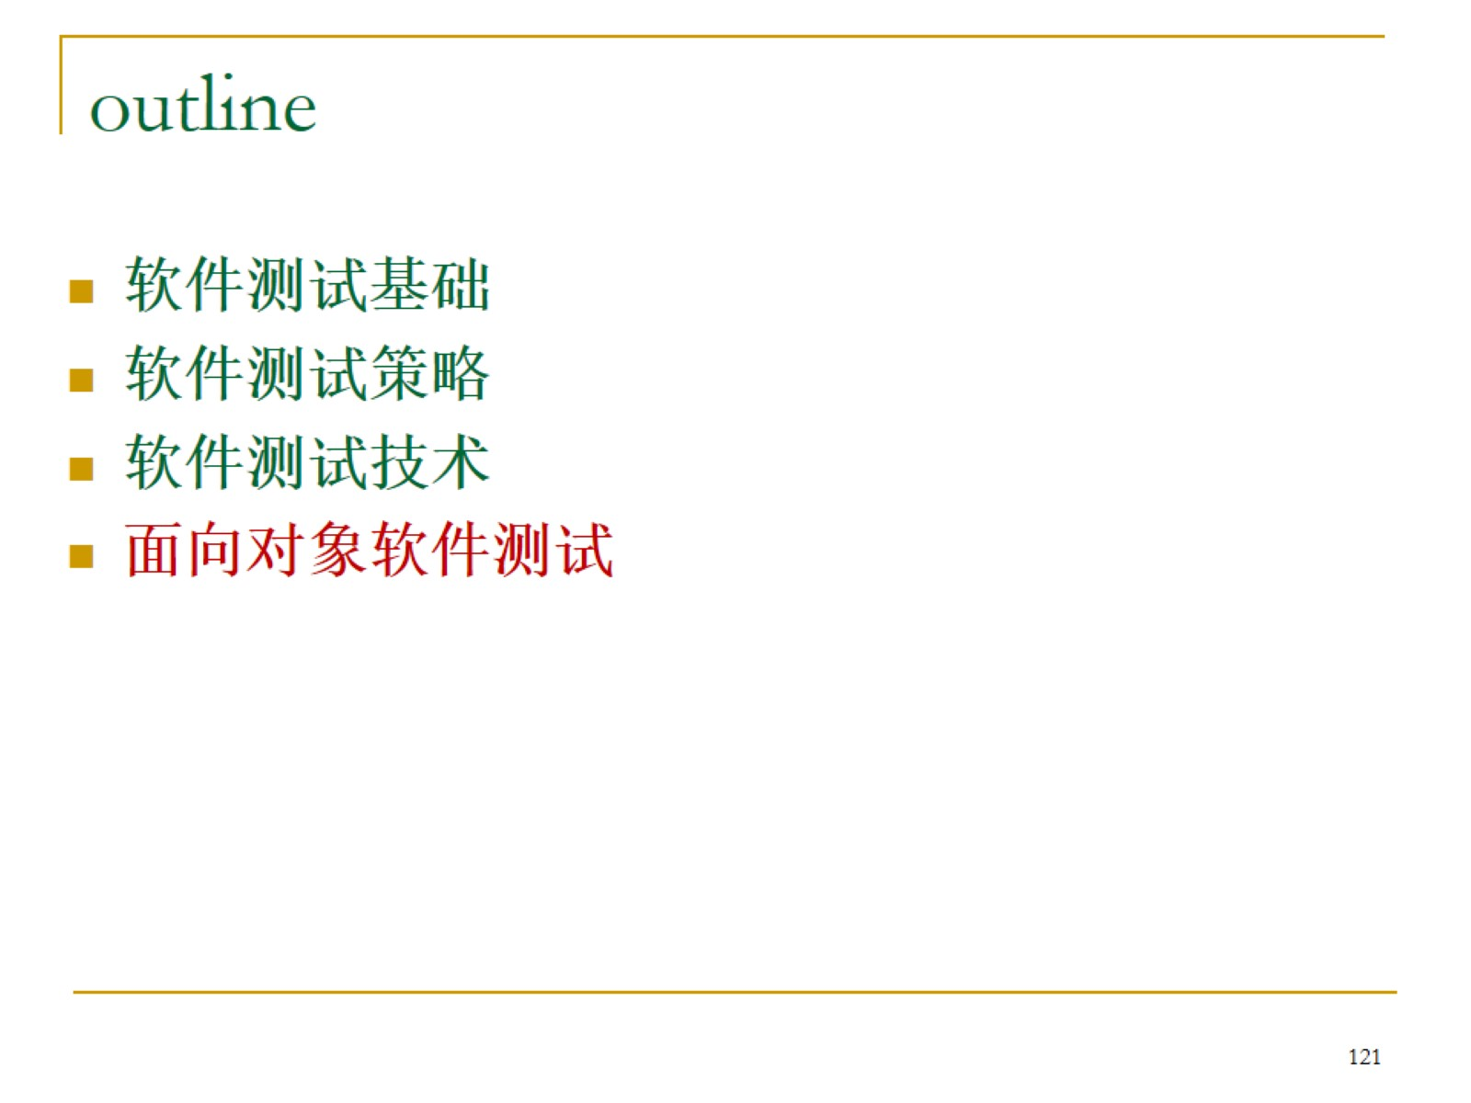
outline

Slide 2
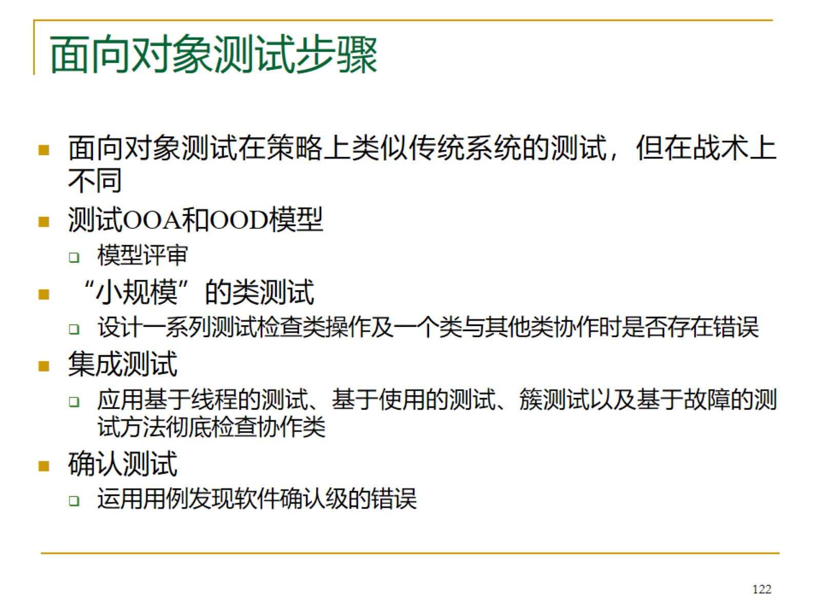
面向对象测试步骤

Slide 3
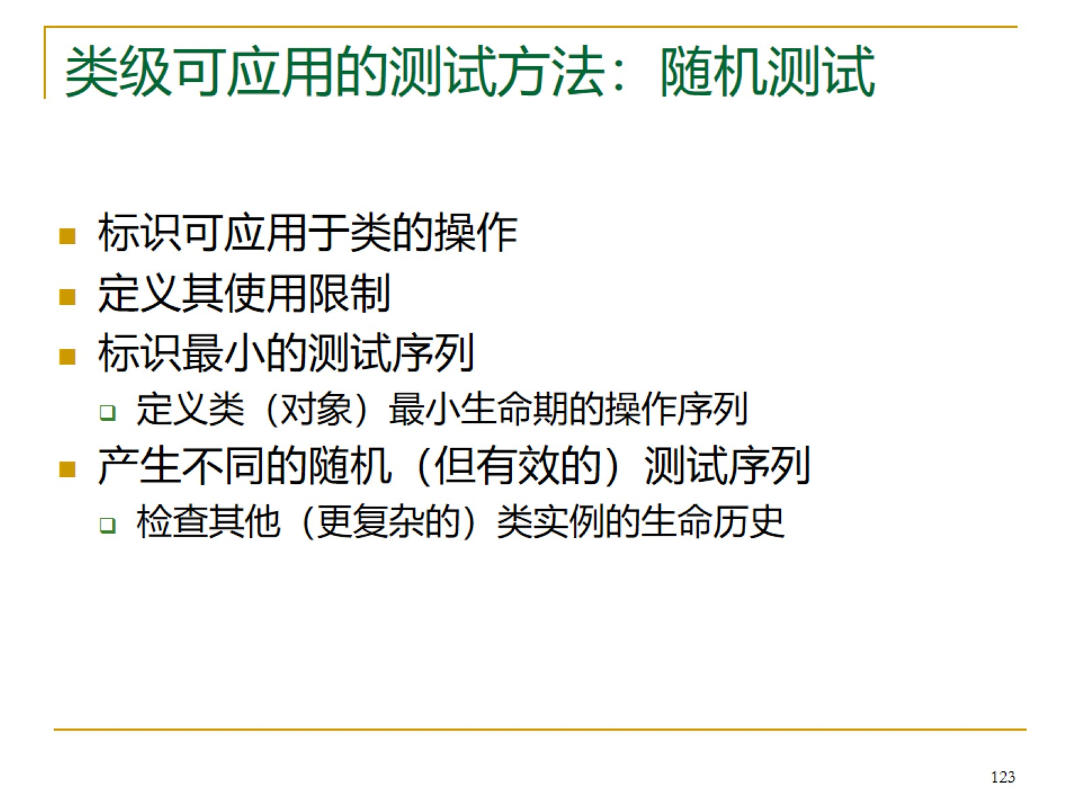
类级可应用的测试方法：随机测试
Notes:
随机测试的步骤

Slide 4
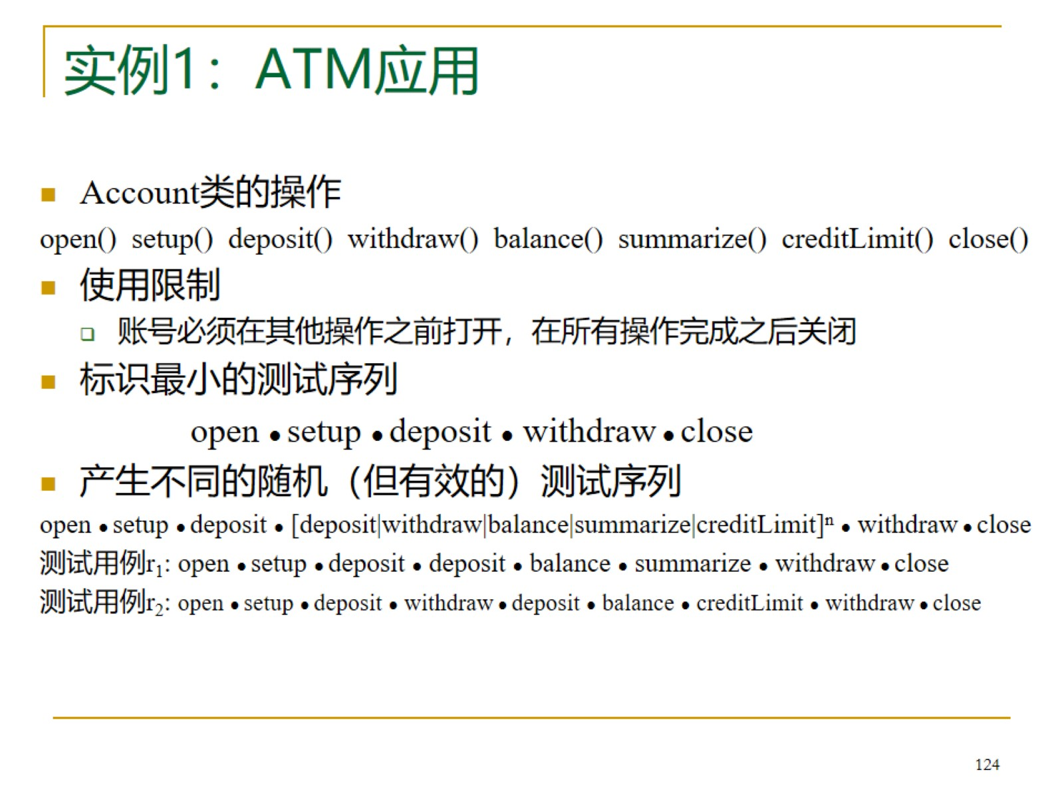
实例1：ATM应用

Slide 5
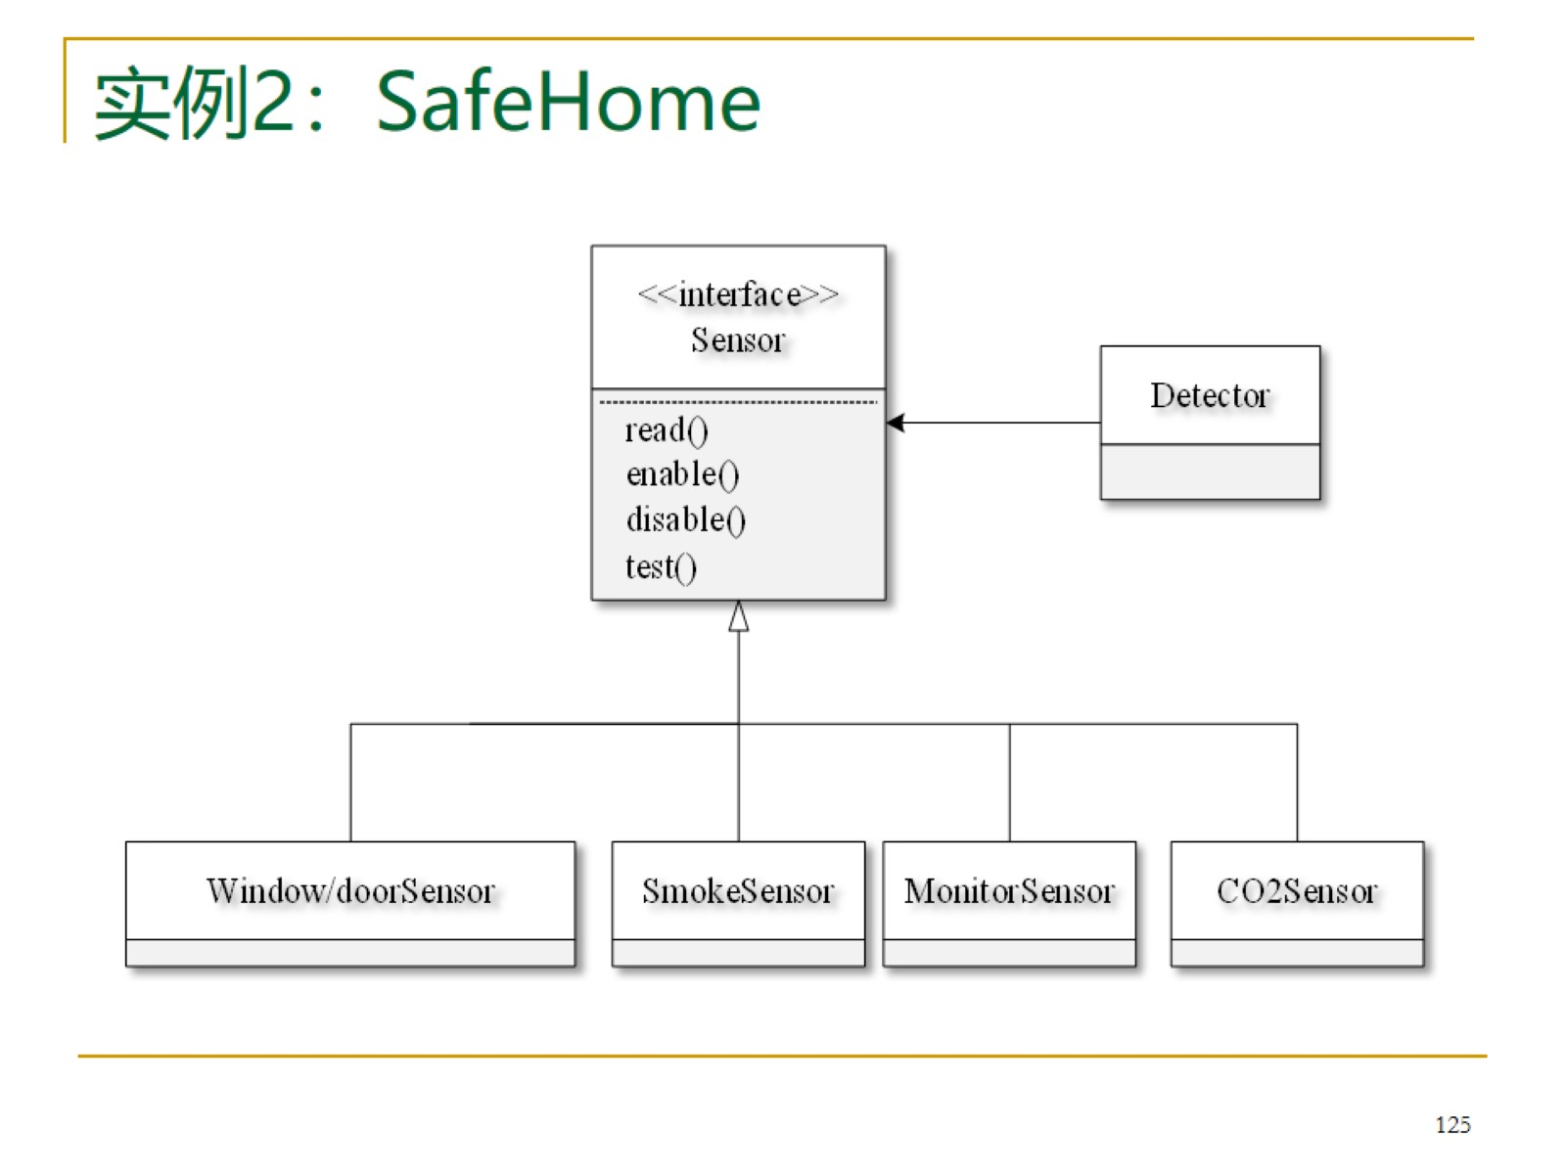
实例2：SafeHome

Slide 6
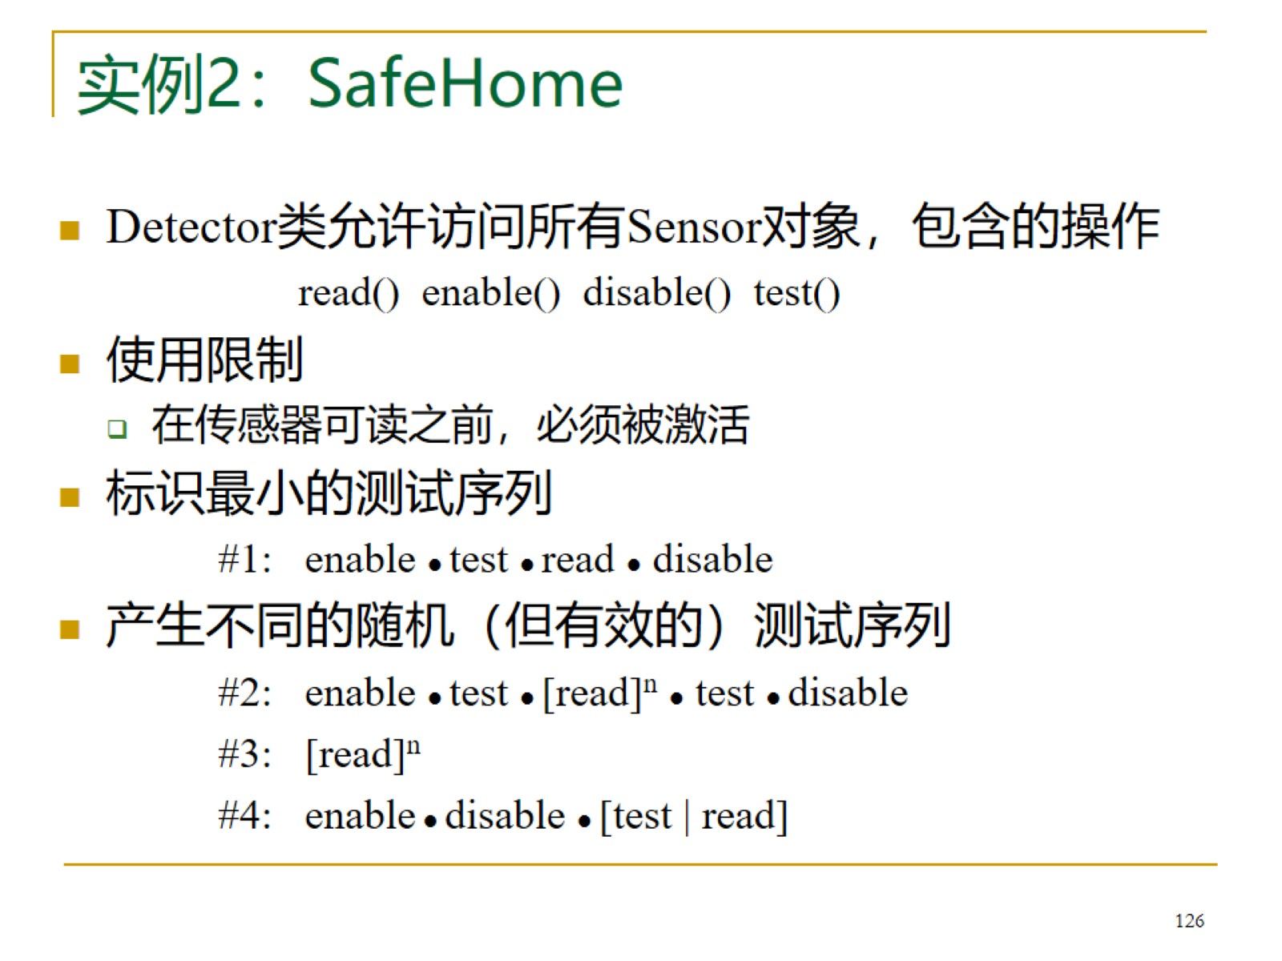
实例2：SafeHome

Slide 7
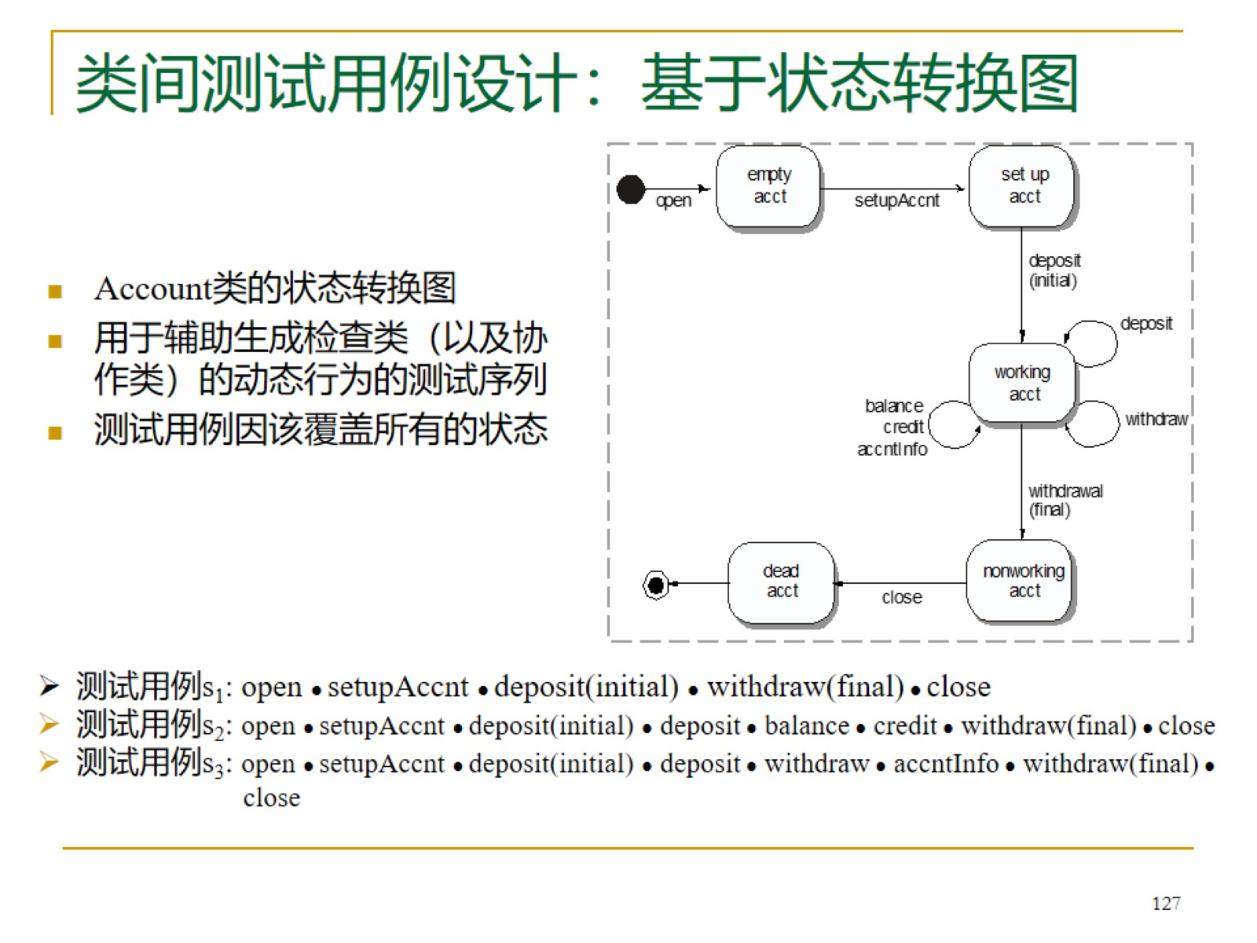
类间测试用例设计：基于状态转换图

